Slide 1
Logical properties

Slide 2
Це набір властивостей, що дозволяють веб-розробникам задавати розташування та стиль елементів веб-сторінок на основі їх спрямованих чи логічних значень.
Ці властивості забезпечують велику гнучкість і адаптивність при роботі з різними режимами письма, такими як:
ліворуч-право (LTR)
праворуч-ліворуч (RTL)
кількома мовами.
Більшість властивостей CSS можна використовувати як логічні.
Ось основні з них:
розміри: height, width, margin, border, padding
position
вирівнювання тексту
Floating
https://mng.bz/ppGK

Slide 3
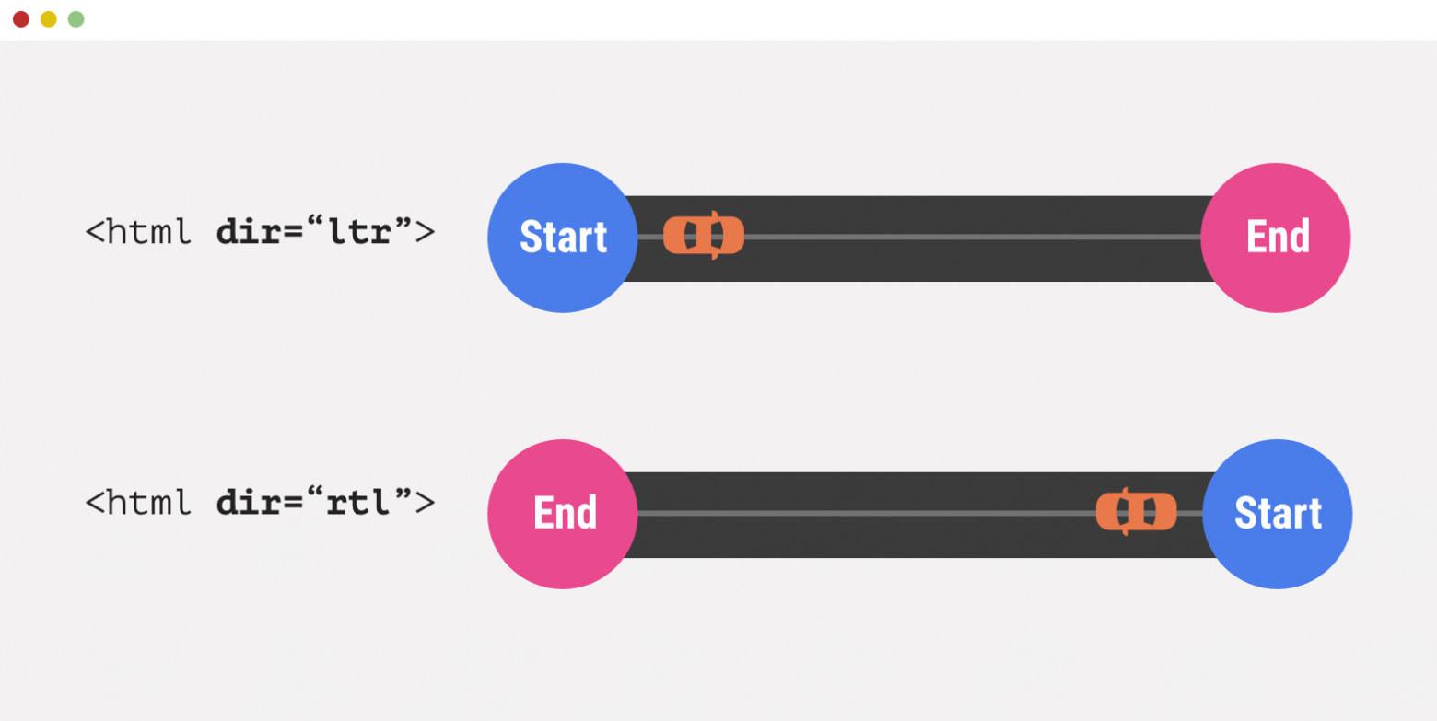

Slide 4
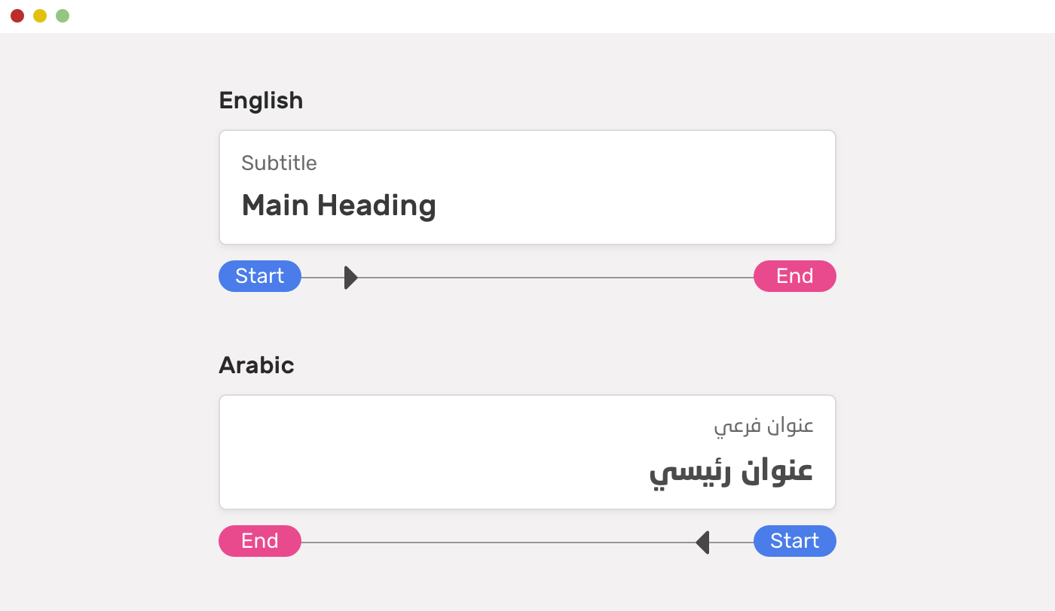

Slide 5
width | inline-size
height | block-size
margin-top margin-bottom margin-left margin-right | margin-block-start margin-block-end margin-inline-start margin-inline-end
text-align: left text-align: right | text-align: start text-align: end
border-top-left-radius border-top-right-radius border-bottom-left-radius border-bottom-right-radius | border-start-start-radius border-start-end-radius border-end-start-radius border-end-end-radius
max-width: 1200px | max-inline-size: 1200px;
margin-left: auto; margin-right: auto; | margin-inline: auto

Slide 6
Position

Slide 7
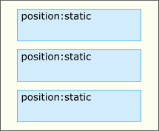
Суть позиціонування - любий елемент можна розташувати в будь-якому місці сторінки, задавши йому точні координати.
Для цього у стилях існує властивість
position : static | relative | absolute | fixed
Існують чотири способи позиціонування блоків за допомогою
цієї властивості
position : static;
Це спосіб за умовчанням, відсутність будь-якого спеціального позиціонування, а просто викладання боксів одного за одним зверху вниз.

Slide 8
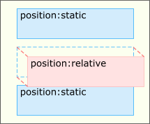
position : relative;
Відносне позиціонування – блок продовжує займати місце
у потоці. Тобто задавши йому властивість { position:relative; }
його можна також рухати задаючи зсув
left, right, top, bottom
але місце за ним резервується і це місце інші елементи
зайняти не можуть
001/position.html
Частіше position:relative використовують взагалі без завдання
зміщень Тобто свойства
left, right, top, bottom
не вказуються взагалі.
У цьому випадку він веде себе як звичайний статичний блок, але оскільки він все ж таки має властивість position:relative,
то щодо нього позиціонуватимуться інші блоки у яких задані властивості position:absolute;

Slide 9
position:relative;
left:100px;
100px
top:100px;

Slide 10
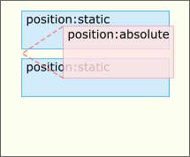
position : absolute;
Блок із абсолютним позиціонуванням розташовується за заданими
Координатам left, right, top, bottom
З того місця, де він мав би бути, він видаляється, і він "виключається із загального потоку блоків".
001/position.html

Slide 11
position:absolute;
left:100px;
top:10px;

Slide 12
Абсолютне позиціонування
Наприклад, щоб позиціонувати блок абсолютно, його потрібно встановити необхідний тип координат позиціонування та переміщення:
.myclass {
position:absolute;
left:100px;
top:100px;
bottom:100px;
right:100px;
}
Координати left і right вказують відстань позиціонованого блоку від країв першого parent блоку, який має властивість position relative або absolute.
Особливості
Будь-які координати left, right, top, bottom необов’язкові.
Якщо координати не вказуються то блок залишається таким же, як і без позиціонування, але по осі Z він виходе наперед.

Slide 13
Пам'ятайте !!!
Якщо елементу ми присвоюємо властивість position:absolute;
то він виключається із загального потоку блоків і його координати відраховуються:
Якщо у блока немає parents nелементів з position:relative або position:absolute відлік коордінат блока виконується відносно html (тобто відносно області перегляду вікна браузера)
Якщо у блока є parent елемент із з position:relative або position:absolute , відлік коордінат блока здійснюється відносно найближчого такого parent елемента
Ширина абсолютно позиціонованого блоку визначається шириною його контенту.

Slide 14
Яка різниця між позиціонуванням блоку та його властивостями поля або відступу
margin + padding + border - це невіддільні властивості блоку,
які завжди присутні разом з блоком
При позиціонуванні ми переносимо в потрібну там тосчку весь блок, з усіма його атрибутами margin, padding, border

Slide 15
001/fixed.html
рosition : fixed
Це абсолютне позиціонування, але водночас
переміщення позиційного блоку завжди розраховується відносно області перегляду браузера.
під час прокручування блок з position:fixed не прокручується разом із вікном.

Slide 16
Застосування position: absolute
001/example_1.html
001/example_2.html
labs/lab_1/index.html

Slide 17
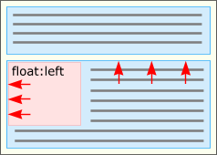
Свойство float
002/float.html
Блок зміщується горизонтально і прилипає до однієї зі сторін батька.
Ширина блоку починає визначатися його вмістом (тобто він перестає розповсюджуватися по всій ширині батьківського контейнера)
При ньому з вільної сторони з'являється вільний простір, який не прилягає до батьківського.
4. Наступні за ним блоки підтягуються і займають його місце,
не помічая його.
5. inline елементи в межах блоків, які перемістилися вгору
починають обтікати float блок з вільного боку
6. float елементи не беруть участь у схемах з
margin-collapse. Тобто їх margins підсумовуються.

Slide 18
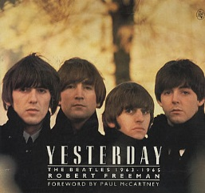
text text text text text text text text text text text text
text text text text text text text text text text
float:left;
Yesterday, all my troubles seemed so far away,
Now it looks as though they’re here to stay,
Oh, I believe in yesterday.
Suddenly, I’m not half the man I used to be,
There’s a shadow hanging over me,
Oh, yesterday came suddenly.
Why she had to go I don’t know, she wouldn’t say,
I said something wrong, now I long for yesterday.
Yesterday,
Love was such an easy game to play,
Now I need a place to hide away,
Oh, I believe in yesterday.
Why she had to go I don’t know, she wouldn’t say,
I said something wrong, now I long for yesterday.

Slide 19
Зняття обтікання текстового блоку властивістю float
002/clear.html
clear : both | right | left
<div id="outer">
<img id="im" src = "path" >
<p>Some text</p>
</div>
<div class ="clear"></div>
#outer{
border:1px solid red;
background:#ffe2e2;
}
#im { float:right; }
.clear { clear : both ; }

Slide 20

Collapsing parent element
002/clear.html
<div id="outer">
<img id="im" src = "path">
<p>Some text</p>
</div>
#outer{
border:1px solid red;
background:#ffe2e2;
}
#im { float:right; }
З такимe кодs parent елемент "collapsed" і ми не побачимо background блока

Slide 21
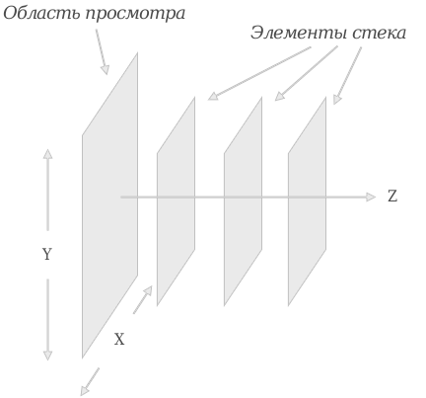
Свойство z-index
z-index: число | auto | inherit
Як значення використовуються цілі числа (positive, negative та нуль).
Блоки вкладені один в одного, а блоки, вміст яких перетинається, розташовані як шари один над одним
Або навіть таке розташування
називається стеком.
Самий верхній блок у стеку
збігається з його змістом
інші блоки, розташовані нижче в стеку.

Slide 22
Свойство z-index
001/zindex.html
Порядок появи елементів у стеку (починаючи знизу):
No position, no float елементи в порядку появи в коді.
float елементи у порядку їх появи в коді.
inline елементи в порядку появи в коді.
position елементи в порядку появи в коді
z-index починається з 0 і працює лише для позиціонованих елементів (float, position:relative | absolute | fixed)
Чим більший z-індекс, тим вищий елемент у стеку

